Slide 1
Терминал Охранника
Шоргин Артём 2023-ФГиИБ-ИСиТ-2б

Slide 2
Представление
Цель проекта: 1. Создание терминала для оптимизации работы охранников.
2. Улучшение эффективности и безопасности охранного контроля на объектах.
3. Автоматизация процессов взаимодействия между охранниками, посетителями и руководством.
4. Повышение уровня охраны и контроля физического доступа на охраняемых территориях.
5. Ускорение реагирование охранников на внештатные ситуации.
Задачи: 1. Анализ потребностей пользователя для определения функциональности терминала.
2. Разработка интуитивно-понятного интерфейса для пользователя терминала.
3. Внедрение программного обеспечения для управления терминалом, включающего функционал по проверке удостоверений личности, контролю доступа и мониторингу. 4. Создание функции синхронизации журналов охранника и упрощение их коммуникации друг с другом.

Slide 3
Актуальность
Безопасность является одной из наиважнейших потребностей в современном обществе. Угрозы преступности и терроризма требуют от нас эффективных способов защиты и обеспечения безопасности на объектах охраны.
Традиционные методы контроля доступа и охраны могут быть неэффективными и подвержены человеческому фактору. Ручная проверка документов и заполнение посетителей в журнале неэффективна и занимает лишнее количество времени.
Терминал Охранника предлагает решение для оптимизации работы охраны и повышения безопасности объектов. Автоматизированный процесс проверки удостоверений личности, контроля доступа и мониторинга обеспечивает более высокую точность и скорость действий.
Основная база данных хранит в себе информацию о всех сотрудниках.
В основе лежат две базы данных, которые взаимодействуют с двумя диалоговыми окнами.
Терминал состоит из двух полей, для ввода имени и электронной почты сотрудника, после ввода данные сверяются с информацией из основной БД. После успешной проверки по наличию предоставляются парковочные места.

Slide 4
Функционал приложения
Терминал состоит из двух диалоговых окон:
Первое диалоговое окно отвечает за учёт сотрудников предприятия, информация и данные которых хранятся в основной базе данных, после ввода имени и адреса электронной почты, происходит идентификация личности, а также фиксация времени прихода, пребывания и ухода сотрудника. После идентификации сотрудника ему, может быть предоставлено парковочное место при наличии транспортного средства.
Второе окно отвечает за гостевые пропуска. Оно работает по такому же принципу как и первое, за исключением сверки данных. Человек желающий зайти на предприятие, должен заполнить данные для получения временного пропуска, с возможным предоставлением парковочного места. Далее, ведётся такой же учёт времени входа, выхода и пребывания на территории организации.

Slide 5

Архитектура приложения
При запуске приложения запускаются две базы данных. Первая, «base.db» - база данных отвечающая за сотрудников организации, она сверяет данные с основной базой данных. Предлагает парковочные места, закреплённые за сотрудниками. Вторая – «gosti.db» отвечает за создание временных пропусков для людей не являющихся сотрудниками предприятия и сохранение новых данных, она так же фиксирует время входа, выхода и пребывания на территории человека с временным пропуском.

Slide 6
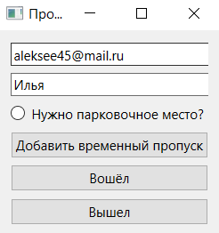
Тест-кейс 1
Информация о сотруднике организации в основной базе данных:
Данные вводимые в диалоговое окно:
Информация выводимая на консоль, при входе сотрудника:

Slide 7
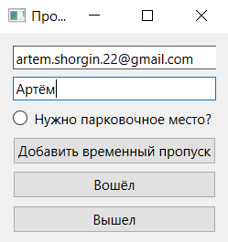
Тест-кейс 2
Информация выводимая в консоль, при попытке входа человека, не являющегося сотрудником:
Вводимые данные:
Ответ:

Slide 8
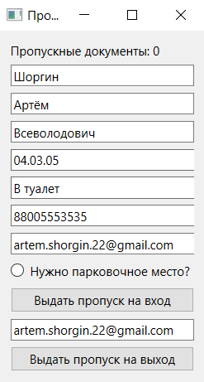
Тест-кейс 3
Создание временного пропуска, для человека желающего пройти на территорию организации:
Диалоговое окно:
Информация в консоли, после регистрации временного пропуска:

Slide 9
Заключение
В рамках проекта "Терминал Охранника" было разработано приложение, предназначенное для оптимизации работы охранников и обеспечения безопасности на объектах охраны.
Приложение решает множество проблем, связанных с традиционными методами контроля доступа и охраны. Автоматизированный процесс проверки удостоверений личности, контроля доступа и мониторинга значительно повышает эффективность и точность действий охраны.

